Slide 1
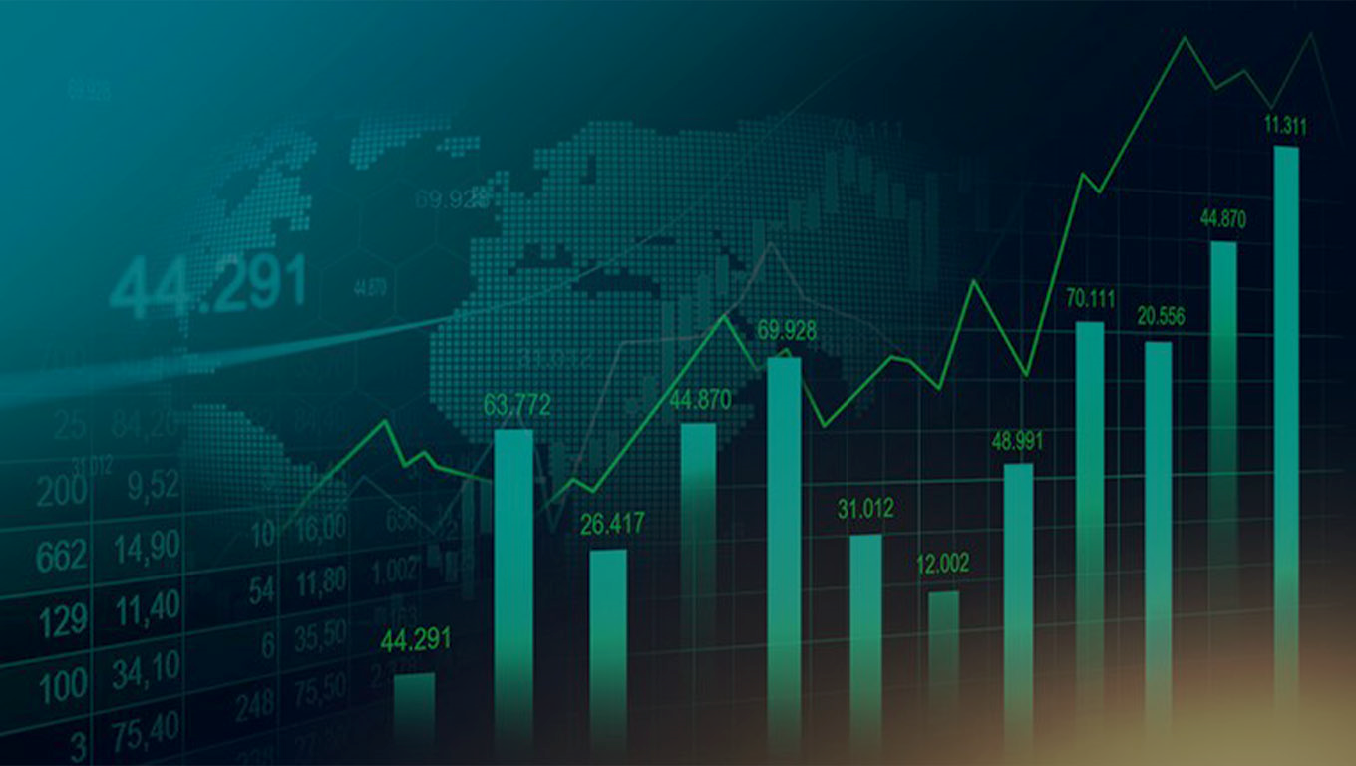

URPA
Dirección de Planificación Agropecuaria
Secretaría de Agricultura y Desarrollo Rural del Departamento de Antioquia
ANEXO INFO DE GESTIÓN LEY 951
JESUS ANDRES CARDALES BARRIOS
Director URPA
Marzo 3 de 2020 a Enero 4 de 2021

Slide 2
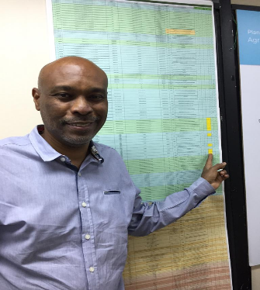
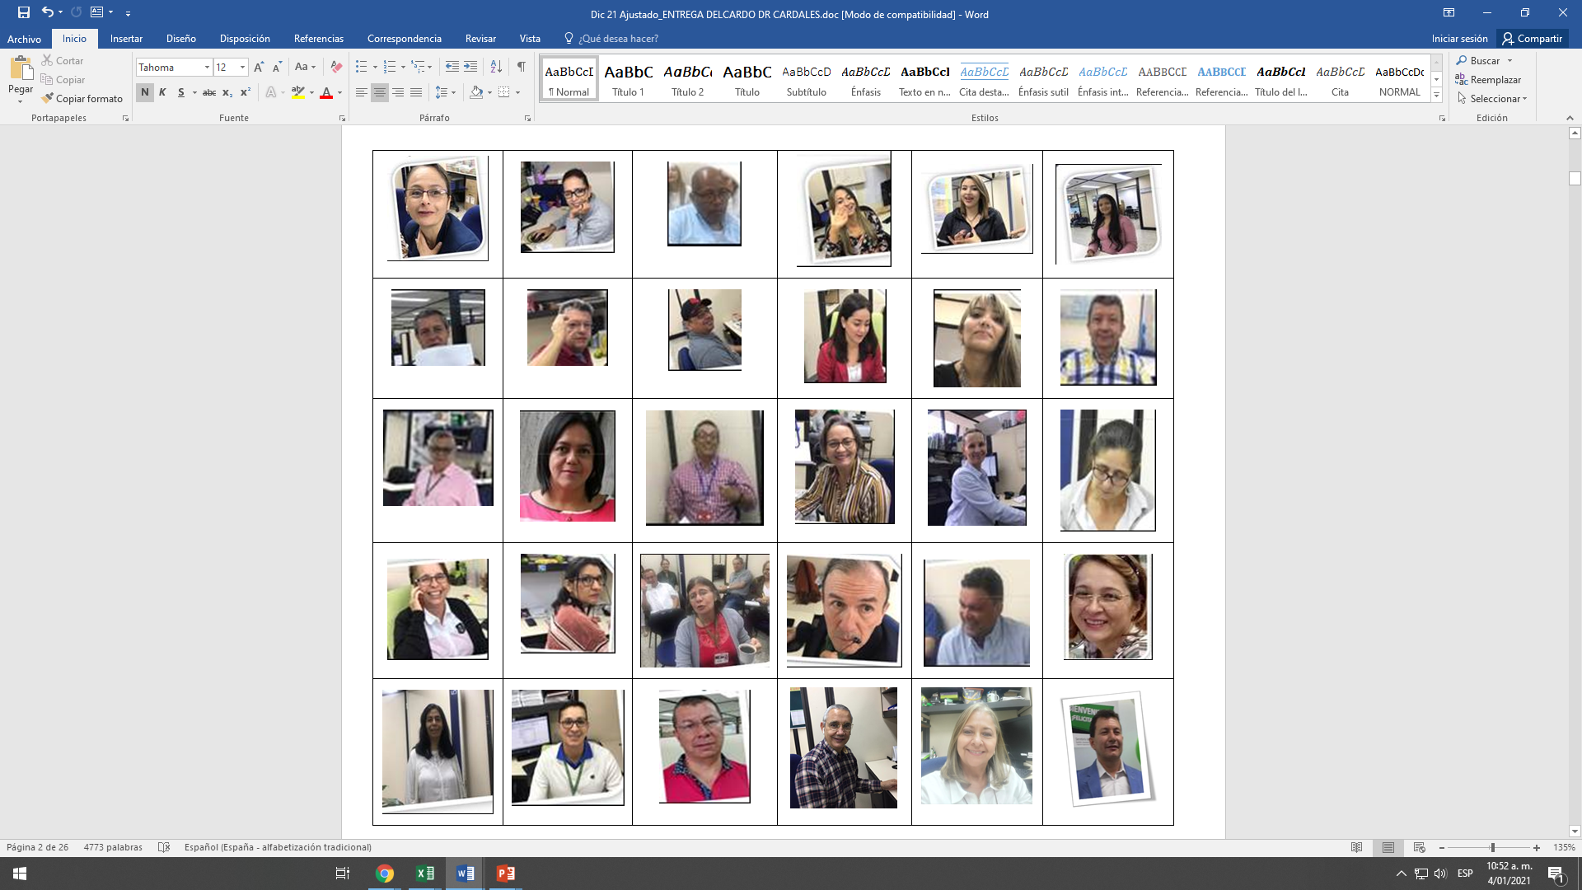
Gracias a un Equipo de Trabajo comprometido
Los productos y logros de la Secretaría de Agricultura, los más reconocidos de la Administración del Dr. Aníbal Gaviria Correa el 2020 en cabeza de nuestro Secretario Dr. Rodolfo Correa, se basan en el compromiso y trabajo de este equipo de planeación

Slide 3
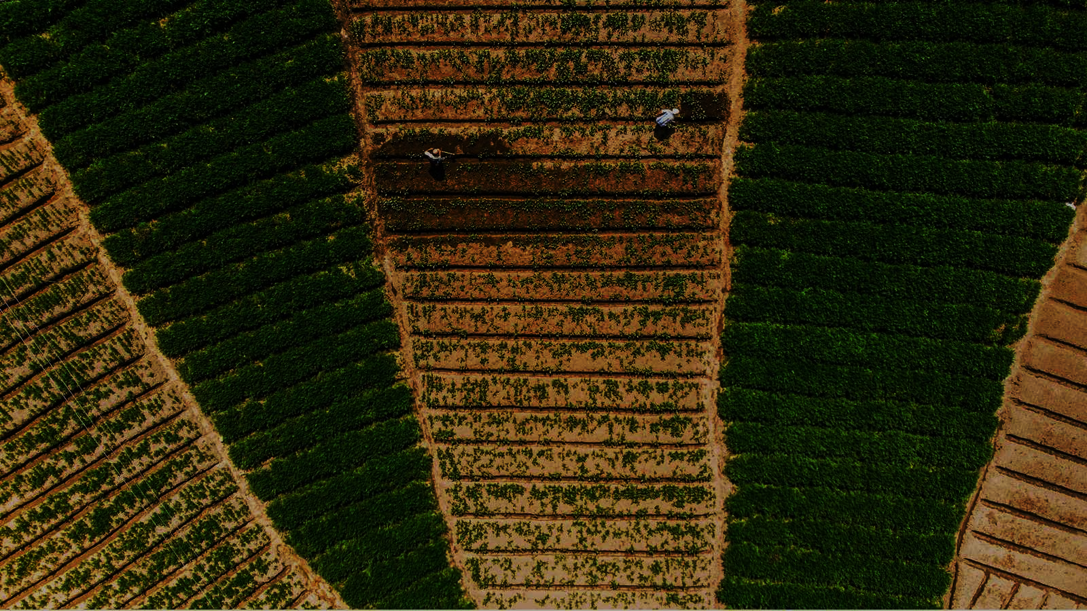
149
Proyectos que impactan 68 indicadores del Plan de Desarrollo UNIDOS 2020 -2023 y buscan beneficiar los 125 (El 100%) municipios del Departamento de Antioquia

Slide 4
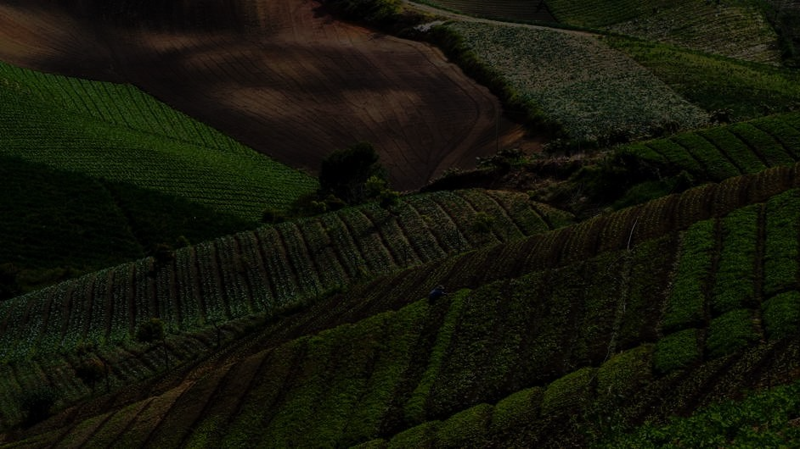
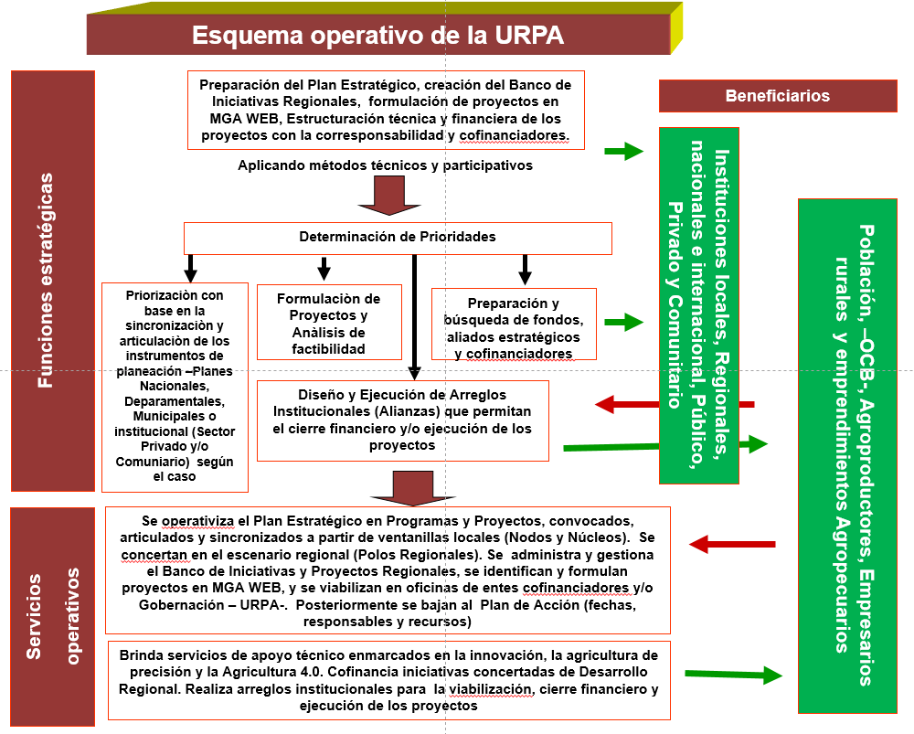
f
Apoyo, acompañamiento técnico y especializado a los procesos y proyectos productivos de las entidades territoriales , organizaciones y productores en general y demás agentes del desarrollo
Formulación de políticas, planes, programas y proyectos para el sector Agropecuario
Gerenciar la información, la técnica y la tecnología productiva rural, construyendo arreglos institucionales

Slide 5
INNOVACIÓN : INVERSIÓN CON RECURSOS DE FUNCIONAMIENTO (CERO PESOS)
PILAR 1: ORGANIZACIONES DE PRODUCTORES. ASOCIATIVIDAD Y CIERRE DE BRECHAS
PILAR 2: EDUCACIÓN PERTINENTE PARA EL DESARROLLO RURAL. FORMACIÓN.
PILAR 6: EJECUCIÒN DE PROCESOS PRODUCTIVOS TÉCNICOS DE CALIDAD EFICIENTES Y EFICACES . ECOLOGÍA
PILAR 3: ORDENAMIENTO SOCIAL DE LA PROPIEDAD RURAL -OSPR-. ACCESO A LA PROPIEDAD
PILAR 4: CIUDADELAS AGRO EMPRESARIALES . TECNOLOGÍA Y
CIRCUITOS VIALES
PILAR 5: PLATAFORMAS LOGÌSTICAS Y DE COMERCIALIZACIÓN. COMERCIALIZACIÓN

Slide 6
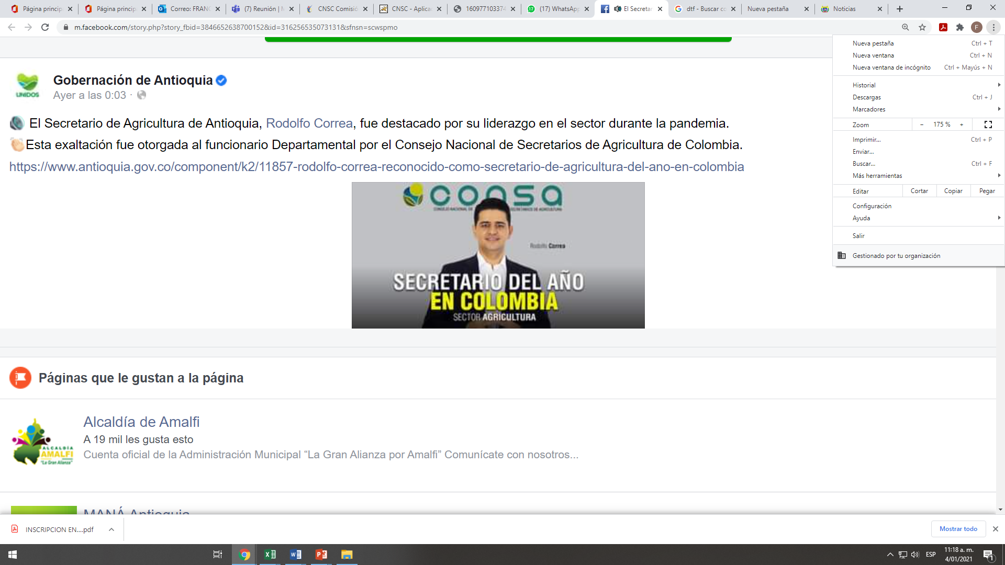
SISTEMA DE PLANEACIÓN Y PLANIFICACION INNOVADOR UNICO EN EL PAÍS (Con Reconocimiento Internacional) | AGRICULTURA 4.0 / 4RI: Se implementaron 16 proyectos que incorporan temas frontera de desarrollo tecnológico aplicado al sector agropecuario del Departamento
 | 9 POLOS DE DESARROLLO SUBREGIONAL En la búsqueda de la competitividad y la sustentabilidad social, económica y ambiental con líneas claras de infraestructura, sistemas productivos y tecnología.
 | 78 NUCLEOS ZONALES DE DESARROLLO: Definidos a partir de la especialización productiva municipal, la oferta y demanda de bienes y servicios, así como la dotación natural y construida. Orientados al comercio justo nacional e internacional
 | 973 CIRCUITOS VIALES DEL DEPARTAMENTO: A partir de la especialización productiva por vereda e integrado a los 78 núcleos productivos y 9 Polos Subregionales de Desarrollo.
 | UNIDAD DE INFORMACIÓN AGROECONÓMICA Y GANADERA DEL DEPARAMENTO. Única en Latinoamérica con componente Grafico Cartográfico y alfanumérico con DATA ANALYTICA con series de tiempo a 20 años
 | 33 PROYECTOS FUNCIONAMIENTO (Cero Pesos): Por primera vez, se identificaron, formularon y están en proceso de gestión y ejecución con la capacidad instalada de la Secretaría 33 proyectos que movieron 48 indicadores del Plan de Desarrollo y se implementan en los 125 municipios del Departamento.
APORTES AL SISTEMA DE PLANIFICACIÓN Y PRESUPUESTACIÓN | Se incorporaron los ocho (8) pilares de Desarrollo Rural del Departamento al Plan de Desarrollo UNIDOS 2020-2023
 | Se diseñó apuesta de Plan Estratégico 2020-2023 para la Secretaría de Agricultura y Desarrollo rural
 | Se diseñó Plan Estratégico de la Unidad de Información y Análisis Agroeconómico
 | Reglamentación PDEA (Ley 1876) ante la Honorable Asamblea
 | Se diseñó un Sistema de Monitoreo, Seguimiento y Evaluación Grafico, cartográfico y alfanumérico. Que tributa a los diferentes sistemas del departamento: OMEGA, SIFRA, MOISES, entre otros.
APORTES AL SISTEMA DE INFORMACIÓN GEOGRAFICA E INSTRUMENTOS DE PLANIFICACIÓN | REDEFINICIÓN DEL POTA: Se bajó la escala predial. Bajando escala de 1:100.000 a 1:1000 (por predio).
 | TABEROS DE CONTROL CARTOGRÁFICO: Se georreferencian los 149 proyecto de la Secretaría en el período analizado, por proyecto, por población, por localización, por beneficiarios, por inversión, entre otros. Identificando cada semana el monitoreo y seguimiento.
PRINCIPALES LOGROS DE LA URPA EN 2020
Bajo la dirección de Andrés Cardales Barrios

Slide 7
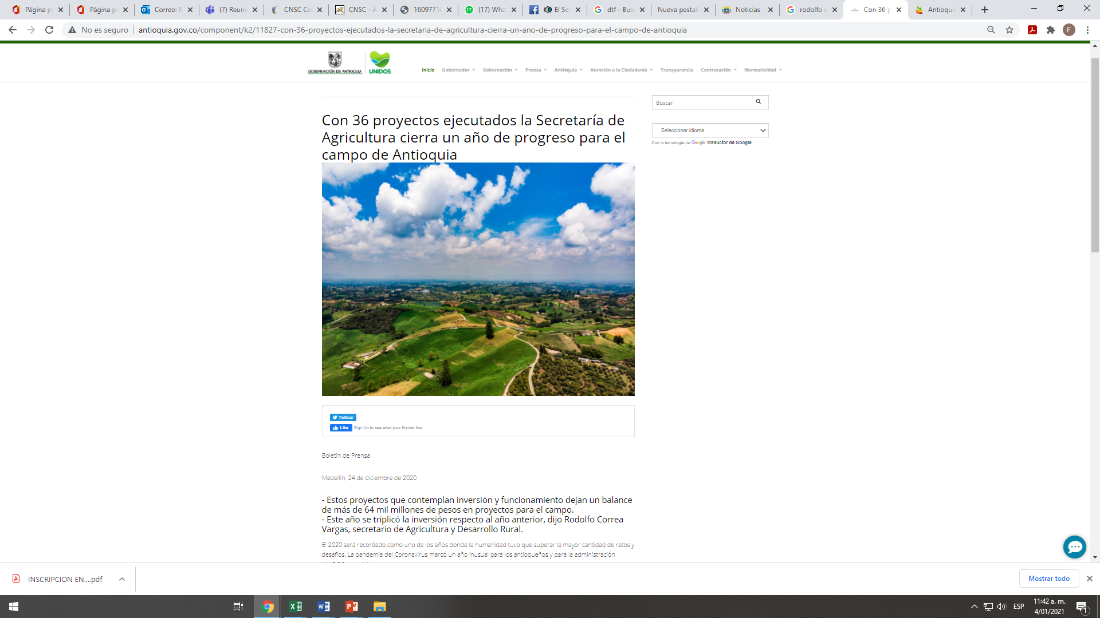
En 2020
Se Triplicó la Inversión del Departamento de Antioquia en el Sector Agropecuario
En: Agrophttps://antioquia.gov.co/component/k2/11827-con-36-proyectos-ejecutados-la-secretaria-de-agricultura-cierra-un-ano-de-progreso-para-el-campo-de-antioquia

Slide 8
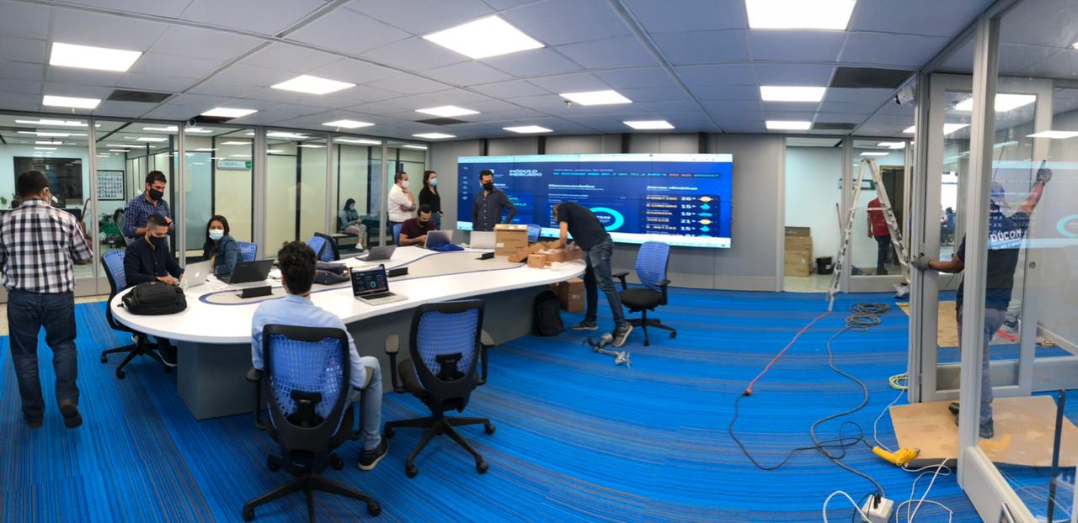
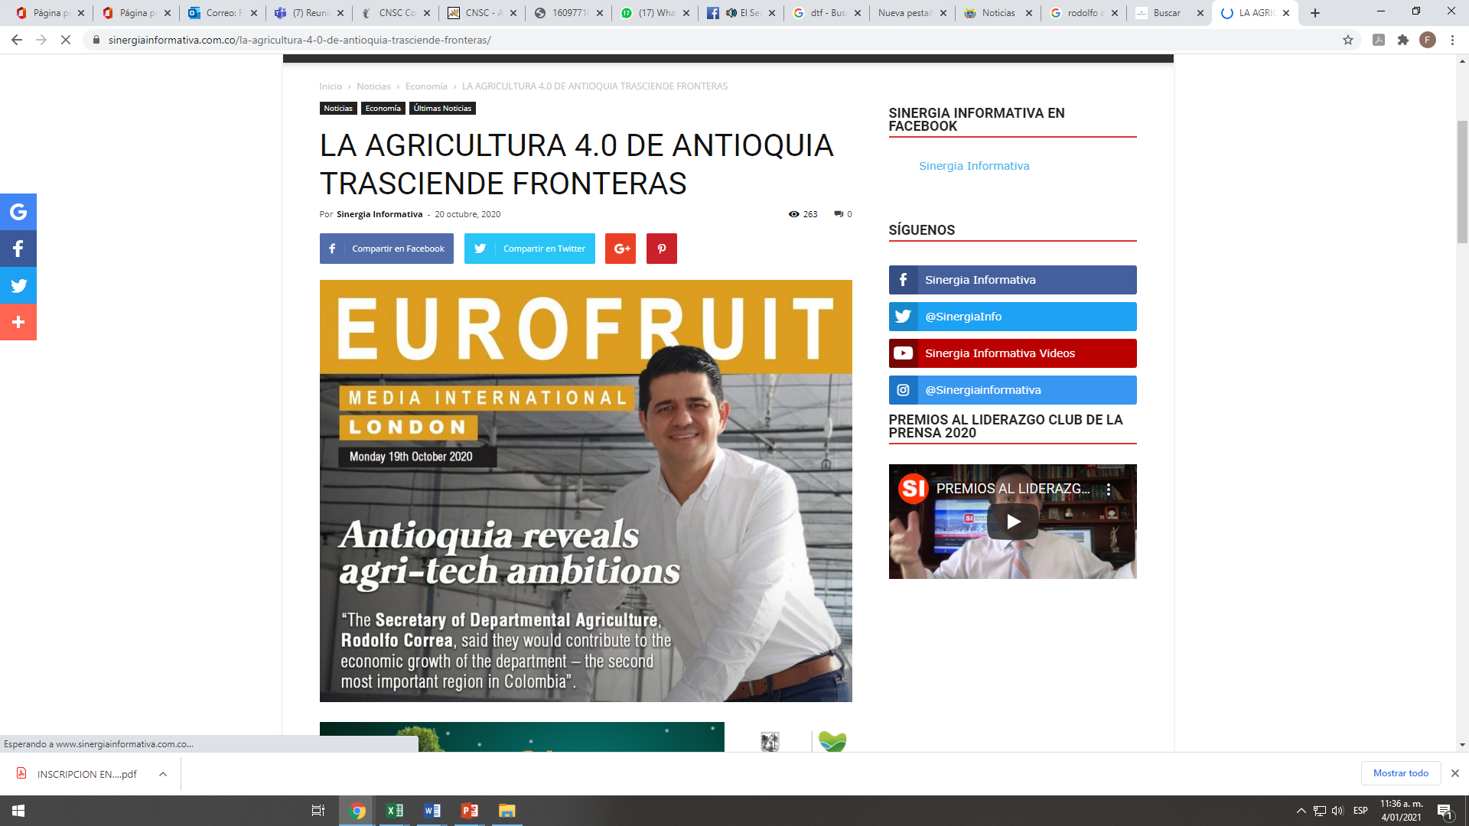
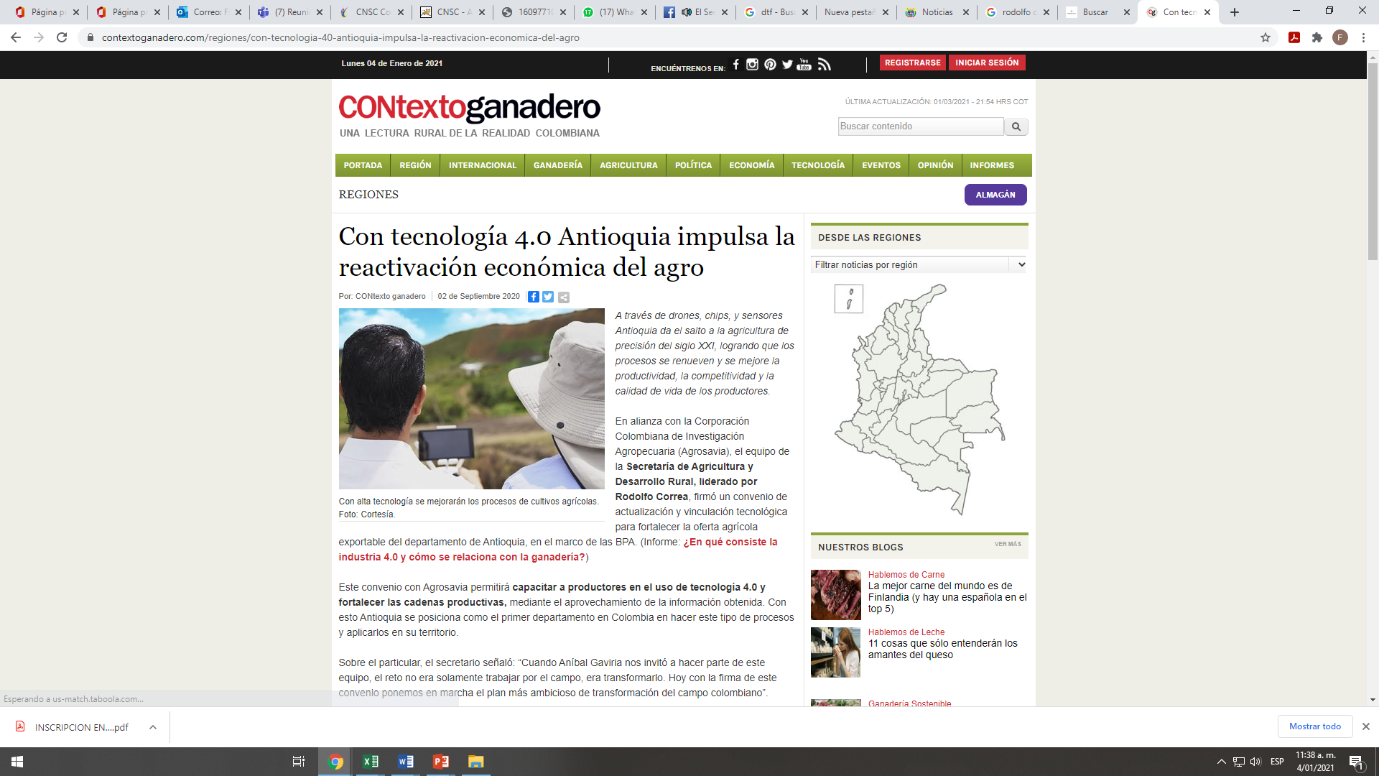
Mejor Unidad de Análisis e Información Agroeconómica y Ganadera de América Latina

Slide 9
f
MISION CUMPLIDA
Gracias al señor Gobernador Dr. Anibal Gaviria Correa y al Dr. Rodolfo Correa Vargas por la oportunidad brindada

